Slide 1
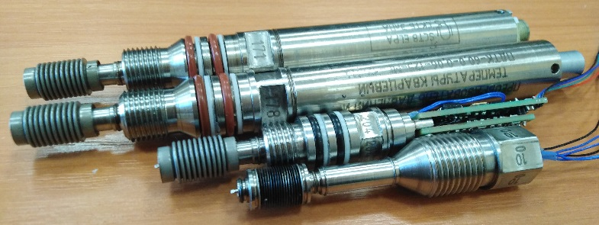

Преобразователи Давления СКВАЖиННЫЕ ПДС с кварцевым чувствительным элементом
Материал, контактирующий с измеряемой средой: сплавы Inconel 625 и Inconel 718 или сталь 12Х18Н10Т.
Уплотнение «металл-металл» или кольца резиновые FKM
Защита чувствительного элемента: маслонаполненный сильфонный разделитель
Основная приведенная погрешность измерения давления +0,025%ВПИ
Запатентованные конструкторские решения, улучшающие переходные характеристики
Абсолютная погрешность измерения температуры +0,1ºC
Дрейф по температуре не более 0,1ºC в год для преобразователей с верхним пределом измерения температуры не более 150ºC
Сертификат средства измерения
Доступный калибровочный диапазон до 140 МПа по давлению и до 180ºC по температуре
Выходной сигнал: частотный или цифровой (интерфейсы RS485, UART, I2C)
Дрейф по давлению не более 20 кПа в год для преобразователей на 60 МПа
Презентация продукта
ООО «СКТБ «ЭлПА»
152613, Ярославская обл., г. Углич, Рыбинское шоссе, 20-б тел./факс: (48532) 5-46-74
E-mail: info@sktbelpa.ru

Slide 2
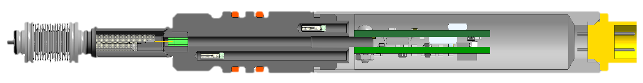
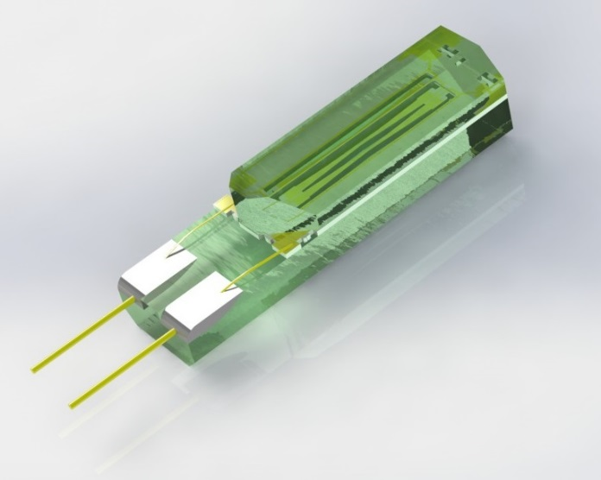
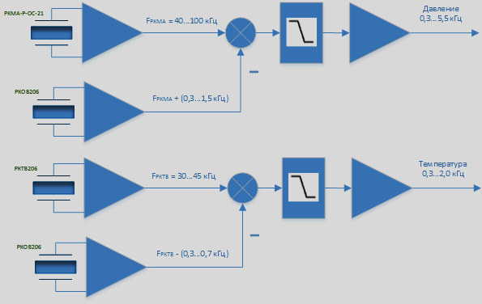
Преобразователь ПДС (модель 50)
Маслонаполненный сильфонный разделитель
Кольца резиновые FKM
Опорный кварцевый резонатор РКОВ206
Кварцевый чувствительный элемент давления РКМА-P-ОС-21
Кварцевый чувствительный элемент температуры РКТВ206
Электронные платы
Разъем для электрического подключения
Генератор биения частот. Блок-схема
РКОВ206 – высокотемпературный опорный кварцевый резонатор
РКТВ206 – высокотемпературный термочувствительный кварцевый резонатор
Презентация продукта
ООО «СКТБ «ЭлПА»
152613, Ярославская обл., г. Углич, Рыбинское шоссе, 20-б тел./факс: (48532) 5-46-74
E-mail: info@sktbelpa.ru

Slide 3
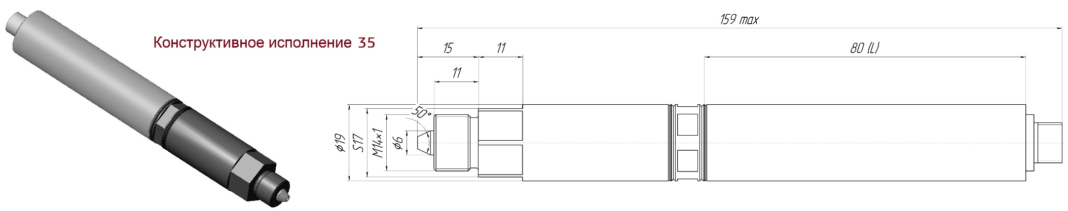
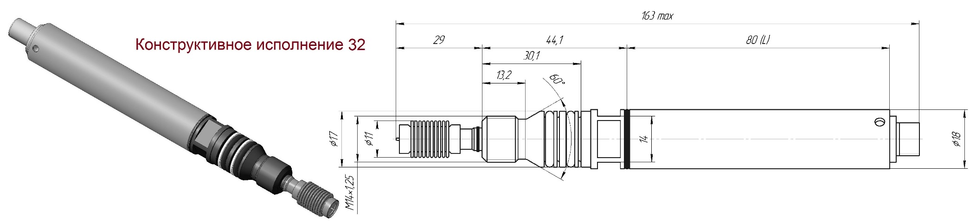
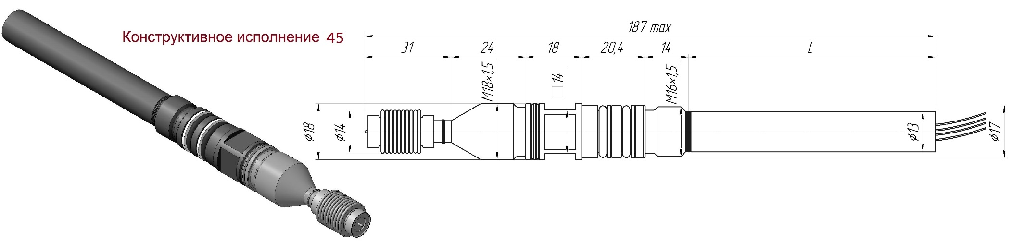
Основные модели преобразователей ПДС
Презентация продукта
ООО «СКТБ «ЭлПА»
152613, Ярославская обл., г. Углич, Рыбинское шоссе, 20-б тел./факс: (48532) 5-46-74
E-mail: info@sktbelpa.ru

Slide 4
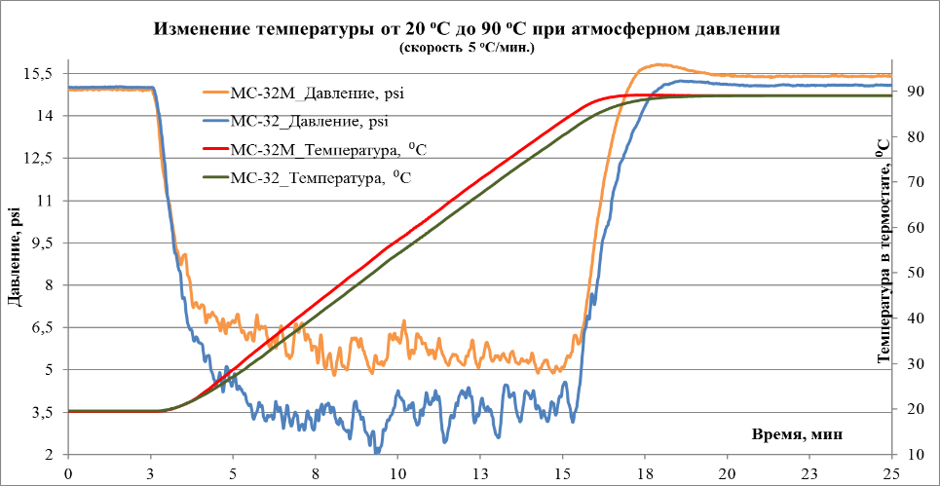
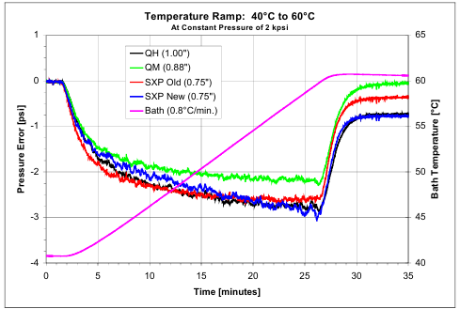
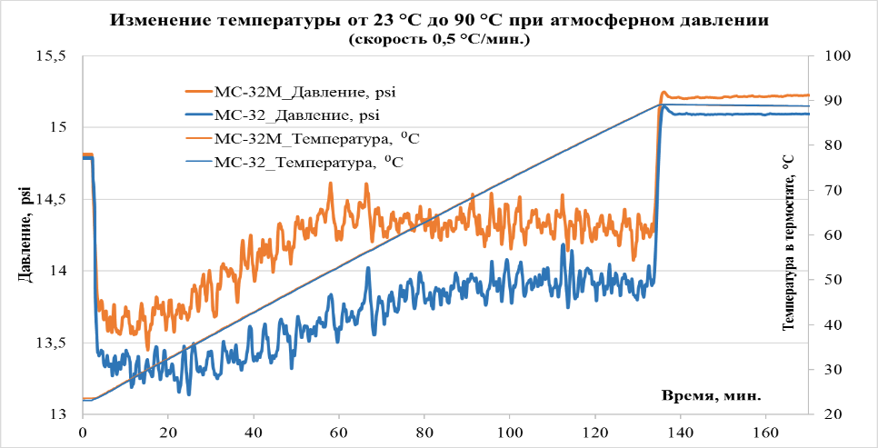
Динамика.
Сравнительные характеристики с Qartzdyne
Реакция на процесс монотонного возрастания температуры жидкого теплоносителя с различной средней скоростью (ºC/мин) при атмосферном давлении
Преобразователи МС32 производства СКТБ ЭлПА (кремнийорганическая жидкость ПМС-10)
Датчики производства Qartzdyne
(теплопроводность теплоносителя неизвестна)
Средняя скорость 5ºC/мин
Средняя скорость 0,8ºC/мин
Средняя скорость 0,5ºC/мин
Здесь и далее графики с характеристиками датчиков Quartzdyne взяты с официального сайта фирмы Quartzdyne (США)
Презентация продукта
ООО «СКТБ «ЭлПА»
152613, Ярославская обл., г. Углич, Рыбинское шоссе, 20-б тел./факс: (48532) 5-46-74
E-mail: info@sktbelpa.ru

Slide 5
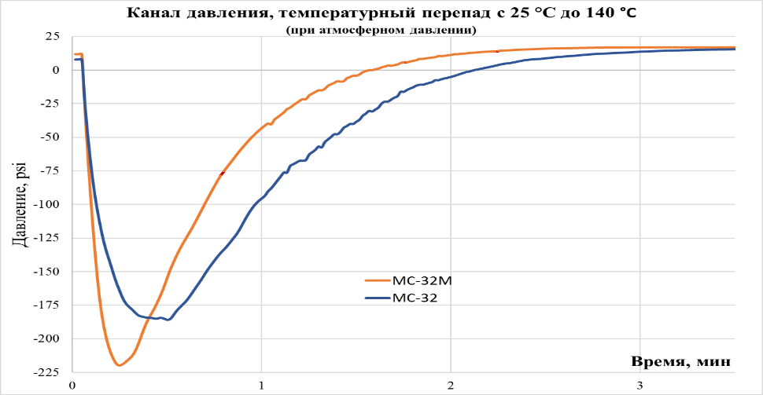
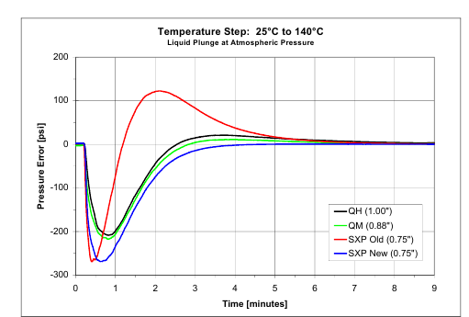
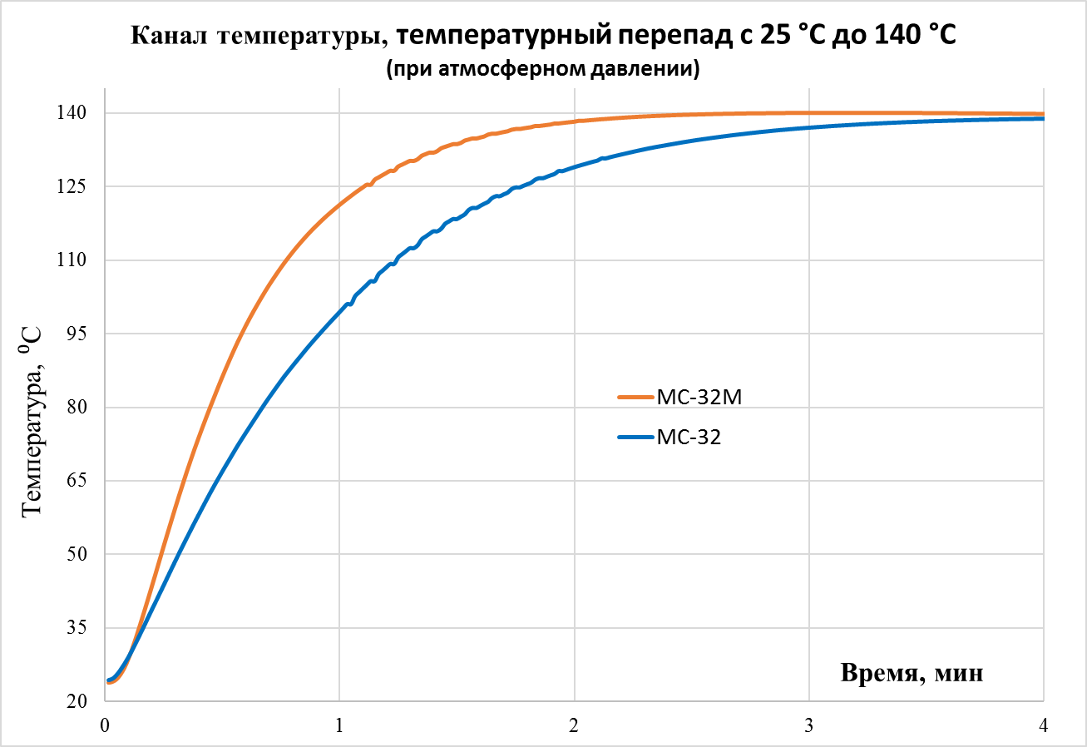
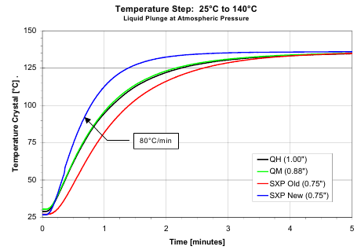
Динамика.
Сравнительные характеристики с Qartzdyne
Переходный процесс в жидком теплоносителе, как реакция на изменение температуры с +25ºC до +140ºC при атмосферном давлении
Преобразователи МС32 производства СКТБ ЭлПА (кремнийорганическая жидкость ПМС-10)
Преобразователи производства Qartzdyne (теплопроводность теплоносителя неизвестна)
Презентация продукта
ООО «СКТБ «ЭлПА»
152613, Ярославская обл., г. Углич, Рыбинское шоссе, 20-б тел./факс: (48532) 5-46-74
E-mail: info@sktbelpa.ru

Slide 6
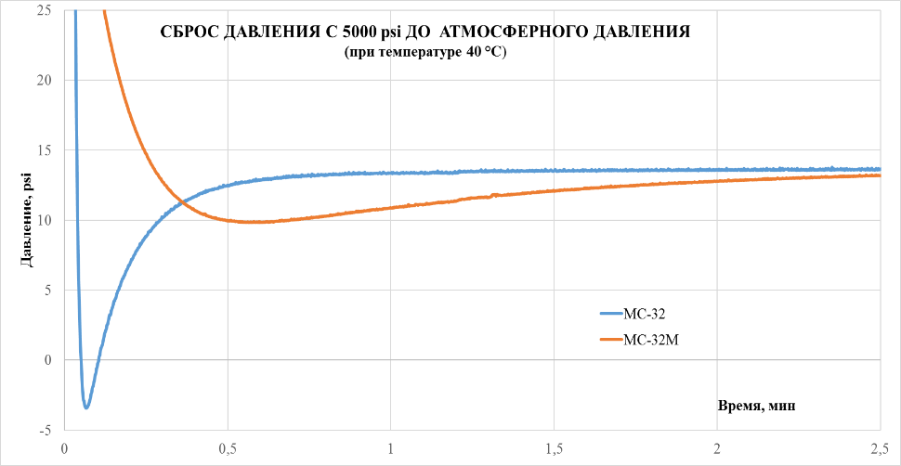
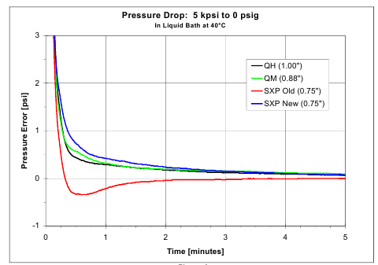
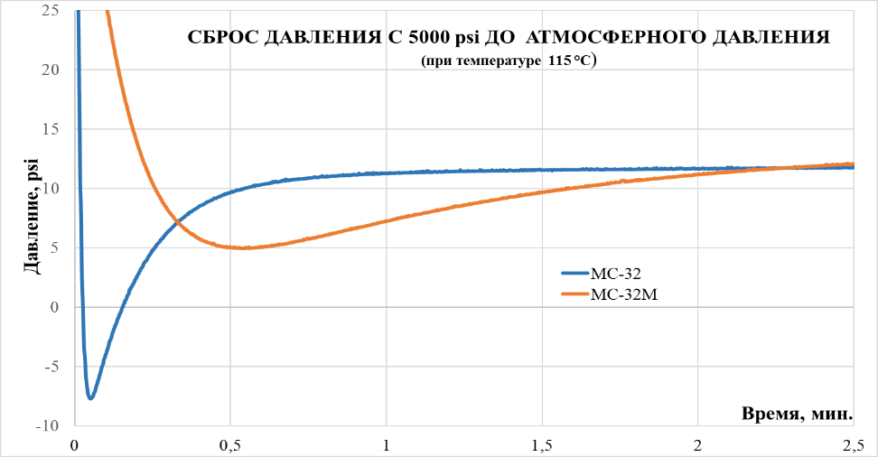
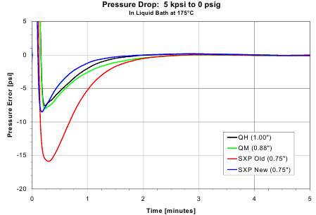
Динамика.
Сравнительные характеристики с QartzDyne
Переходный процесс, как реакция на изменение давления с 5 kpsi до атмосферного
Преобразователи МС32 производства СКТБ ЭлПА
Преобразователи производства Qartzdyne
Окружающая температура +40ºC
Окружающая температура +115ºC
Презентация продукта
ООО «СКТБ «ЭлПА»
152613, Ярославская обл., г. Углич, Рыбинское шоссе, 20-б тел./факс: (48532) 5-46-74
E-mail: info@sktbelpa.ru

Slide 7
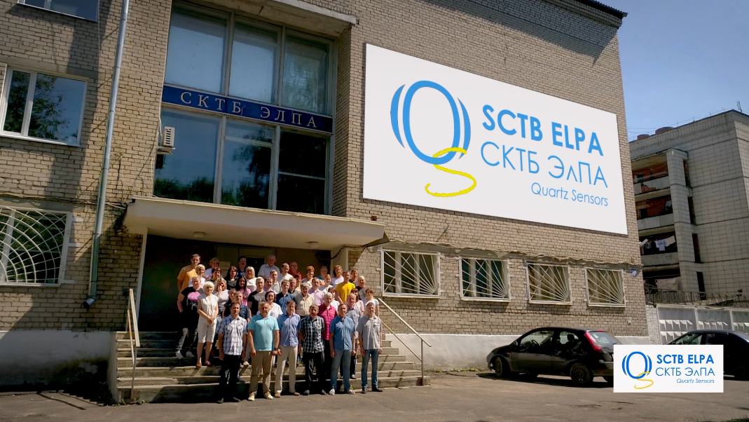
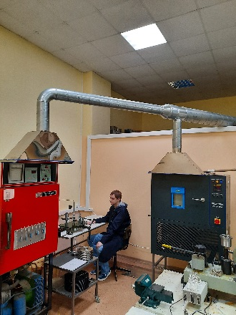
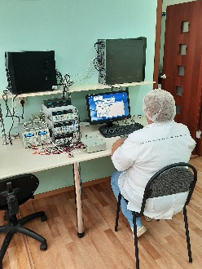
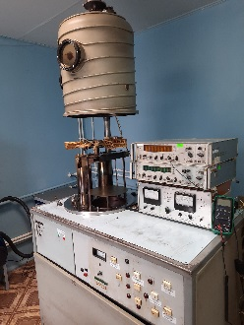
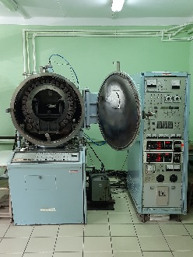
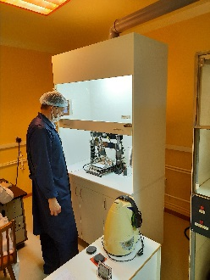
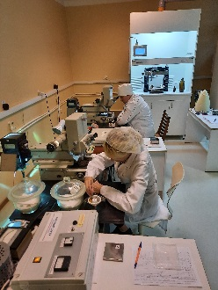
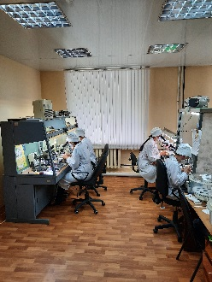
О нас
ООО «СКТБ ЭлПА» г. Углич (Специальное Конструкторское Техническое Бюро Электроники, Приборостроения и Автоматизации) является полным правопреемником филиала НИИ «Часпром», который был организован в 1959 году на территории Угличского часового завода «Чайка» с целью укрепления связи прикладной науки и производства.
Основное направление деятельности ООО «СКТБ ЭлПА» - научно-исследовательские, опытно-конструкторские работы и производство в области пьезорезонансной техники.
ООО «СКТБ ЭлПА» - Российское предприятие, ведущее разработки и производящее на своей комплектации кварцевые резонаторы-сенсоры и датчики, предназначенные для преобразования с высокой точностью физических параметров (температура, давление, ускорение, влажность, приращение массы, вес) в частотный, а также цифровой электрический сигналы. Качество и возможности этих сенсоров и датчиков не уступают зарубежным аналогам.
Продукция ООО «СКТБ ЭлПА»:
Опорные резонаторы с широким диапазоном рабочих температур
Термочувствительные резонаторы
Манометрические резонаторы
Силочувствительные пьезоэлементы
Преобразователи давления и температуры
Преобразователи давления и температуры с частотным и цифровым выходными сигналами
Кристаллические элементы и пластины (шлифованные, полированные)
Наш сайт:
http://sktbelpa.ru/
ООО «СКТБ «ЭлПА»
152613, Ярославская обл., г. Углич, Рыбинское шоссе, 20-б тел./факс: (48532) 5-46-74
E-mail: info@sktbelpa.ru

